Slide 1

基于光电检测的车床尾座同轴度
误差测量方法研究
答 辩 人 ：许晓伟
指导老师：余厚云
研究方向：计算机辅助测控
Notes:
尊敬的各位老师，你们上午好！我是开题答辩人：许晓伟；指导老师：余厚云余老师；课题题目是：基于光电检测的车床尾座同轴度误差测量方法研究

Slide 2

目录
Contents
研究背景
国内外研究现状
研究内容及关键问题
研究计划和预期成果
研究方案及系统设计
Notes:
下面我将从以下几个部分进行阐述：分别是：研究背景，国内外研究现状，主要研究内容及关键问题，研究方案，研究计划及预期成果

Slide 3
研究背景
1
Notes:
首先是研究背景

Slide 4
课题背景及来源
机械制造业在我国属于重要支柱型产业，而精密机床技术是推动我国制造业转型升级的重要驱动力。随着工业生产效率和产品精度要求的提高，要求机床具有更高的精度和稳定性。
车床，作为应用最为广泛的一类机床，其尾座锥孔轴线与主轴轴线的同轴度误差，将直接影响零件的加工质量和车床的使用寿命。
课题背景
Notes:
机械制造业在我国国民经济中属于重要支柱型产业，现阶段的中国正在由制造大国向制造强国转变。作为机械制造业的关键技术，机床技术是推动我国制造业转型升级的重要驱动力。
随着工业生产效率和产品精度要求的提高，要求机床具有更高的精度和稳定性。而车床是众多机床类型中应用最为广泛的一种，
车床在使用中尾座的偏移和倾斜会使车床的加工精度降低，机械性能变差。因此，为了满足零件加工精度的要求，就必须对车床尾座进行定期检验。

Slide 5
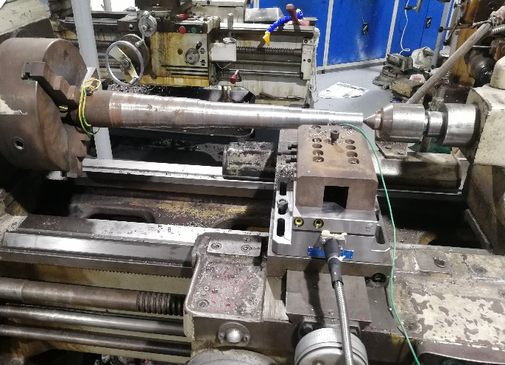
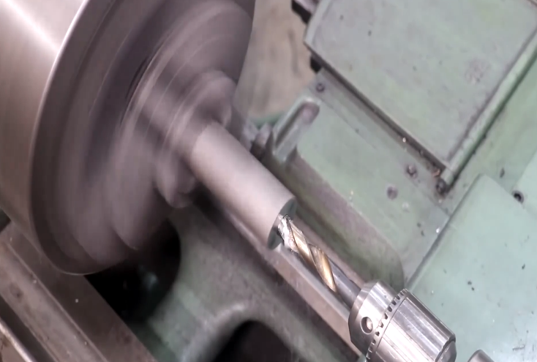
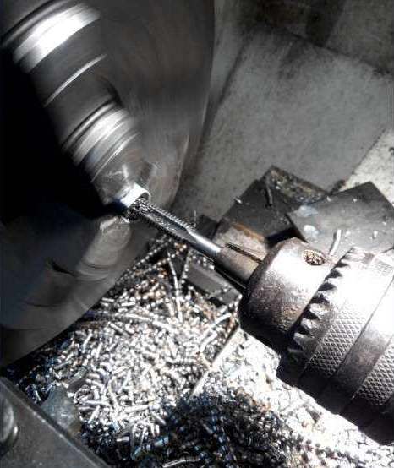
课题背景及来源
尾座的作用
尾座的作用
尾座的内套筒安装顶尖，可用来支撑长轴类零件
尾座的内套筒安装钻头，可用来加工孔类零件
尾座的内套筒安装丝攻，可用来加工内螺纹
Notes:
1. 以上三幅图片介绍了车床尾座在机加工过程中发挥的重要作用，由图可以看出，其涉及到轴类、孔类以及螺纹等特征的加工应用；
2. 除此之外，还可以利用车床尾座的后顶尖来进行对刀操作。

Slide 6
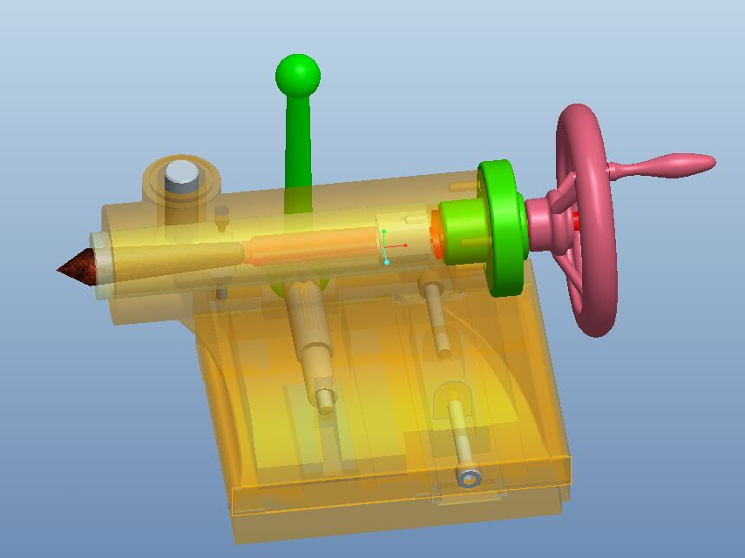
课题背景及来源
尾座组成及偏移的危害
尾座偏差的类型：
1.水平偏移 3.水平倾斜
2.竖直偏移 4.竖直倾斜
套筒
锁紧手柄
尾座体
前进手轮
顶尖
尾座偏差的危害：
1.钻孔后其中心线与工件中心线不同轴；
2.轴类零件的圆度和圆柱度下降；
3.零件表面粗糙度下降；
4.加剧刀具及相关部件的磨损，影响其使用寿命。
丝杠
调整螺丝
底座
尾座结构图
Notes:
这里简要介绍一下尾座的结构，如图中所示，其中顶尖是可以拆卸、更换的，根据加工零件的不同，可更换成钻头，铰刀，丝攻等，前进手轮主要是使尾座沿着车床导轨作直线运动，调整螺丝是调整尾座的水平偏移量的。
对于车床尾座而言，其偏差的类型主要包括：水平偏移，竖直偏移，水平摆角以及竖直俯仰角；
当出现上述偏差后，将会对加工工件产生严重的影响：
首先，如果进行钻孔、扩孔等操作, 则加工后的孔的中心线与工件中心线不同轴, 严重影响工件的相对位置精度；
其次，当加工轴类零件时，由于尾座的偏移会使顶尖与工件间产生较大的相互作用力,致使工件产生弹性变形, 进而使轴类零件的圆度和圆柱度下降；
3.另一方面, 也会使机床主轴及工件的振动加剧, 影响加工零件的表面粗糙度，以及刀具和机床的使用寿命
所以说车床尾座的精度对车床的加工精度影响很大，必须定期进行检测。

Slide 7
国内外研究现状
2
Notes:
接下来是国内外研究现状

Slide 8
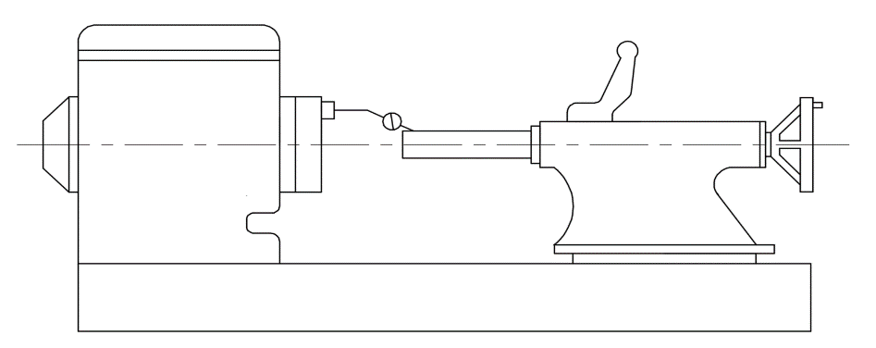
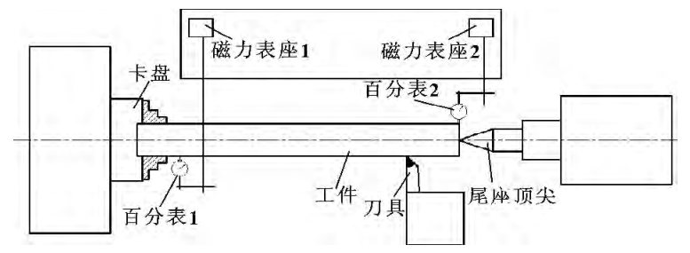
国内外研究现状
尾座同轴度误差测量研究现状
4.三爪卡盘
5.千分表
6.标准轴
7.锁紧手柄
8.前进手轮
3.主轴
2.主轴箱
9.尾座
1.车床导轨
打表测量示意图
试车工件调节尾座示意图
Notes:
1. 目前，国内外针对车床尾座的同轴度误差检测及调整，主要还是采用打表的方法进行，其测量示意图如图所示，
2. 在尾座锥孔中插入一根标准轴，在三爪卡盘的端面上固定一个千分表，使测头接触标准轴表面。整个测量及调整的原理为：先调整尾座的倾斜角，使尾座与主轴平行，再调整偏移量
具体过程是这样的：
（1）首先使测头打在标准轴的上母线上，沿着导轨移动尾座，根据左右两端千分表的示数差，以及移动的距离，得出尾座的俯仰角偏差，并通过“薄铜片”进行调整；
（2）水平摆角偏差测量类似，使测头打在标准轴的侧母线上，同样移动尾座，根据千分表示数差，得出尾座的水平偏角，也是通过“薄铜片”进行调整；
（5）此时尾座轴线已经与主轴轴线平行，也就是仅存在水平和竖直偏移。再使千分表测头打在标准轴一端，转动卡盘，记下转动一圈过程中，左右以及上下方向的示数差值；
（6）其中左右示数差值即为尾座的水平偏移量，可通过尾座上的调整螺丝进行调节，上下示数差值即为垂直偏移量，可通过研磨尾座底板进行调节；
下面这幅图是任重等人在2015年提出的采用试车工件结合百分表测量的方法进行尾座同轴度测量。其原理和上图类似，只是不需要采用标准轴了，而是根据试车后，左右两端直径的差值以及两个百分表的示数差进行测量与调整；具体过程这里就不再叙述了。
其调整过程是这样的：
（1）首先将工件装夹定位好，按照传统工艺，进行试车；
（2）试车后用千分尺测量工件最左端直径和最右端的直径尺寸，当左右两端直径的差值≥试车工件的公差时，说明尾座存在偏移，需要进行调整。
（3）然后，将两个百分表分别放在工件最左端和最右端处，使测头接触工件表面；
（4）假设试车后，千分尺测量显示：左右两端直径的差值≥试车工件的公差，并且左侧直径 – 右侧直径=0.1 mm＞0，则尾座顶尖轴线需向远离刀具方向侧调整；
（5）此时，需要通过尾座上的调整螺丝进行调整，调整同时观察两个百分表的指针转动情况，当拧动调整螺钉使两个百分表的读数和≥2×0.1 =0.2 mm 时，说明尾座顶尖轴心已调整到位。此时，再将螺丝拧紧。

Slide 9
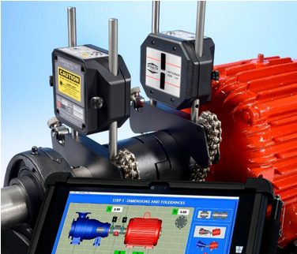
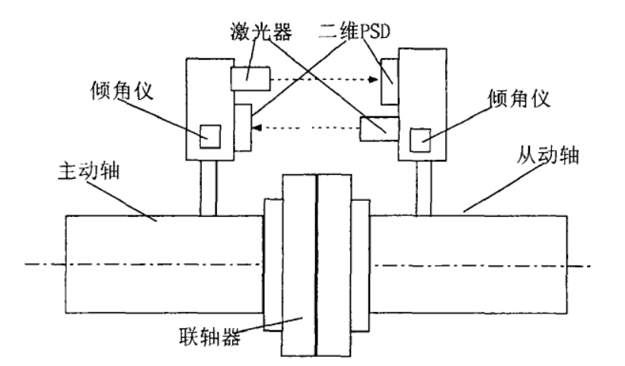
国内外研究现状
尾座同轴度误差测量研究现状
激光对中仪实物及原理示意图
Notes:
刚刚所说的两种测量方法均是接触式测量，当然，针对轴与轴的同轴度测量也有非接触式的，例如图中展示的激光对中仪
它是一种基于半导体激光发射器，PSD和微处理器的多功能对中测量系统，其核心原理是建立入射光斑坐标与对中偏差之间的对应关系。
国外对其研究较早，1983年德国普鲁夫技术有限公司研制了世上第一套激光对中系统；除此之外，像瑞典的激光设备公司、瑞士的达玛里尼公司等也都较早就开始了进行激光对中仪产品的研究，并且发展迅速，成果显著。
国内在这方面的研究较少，且大多停留在理论的基础上。
5. 此种测量方式精度较高，一般精度在0.005mm/100mm，并且拥有更高的工作效率，使用方便。但因为其成本较高，且一般仅适用于较短轴系的对中测量，而且还要求基准轴与调整轴严格同步转动，因此难以实现在机加工现场对车床尾座的在线测量。

Slide 10
国内外研究现状
激光准直研究现状
传统基准轴线：机械准直法，利用钢丝或量规等基准实物；
激光准直轴线：方向性好、亮度高、单色性好、相干性好；
激光漂移的原因：
（1）激光器本身原因造成的激光光线漂移；
（2）空气折射率不均匀造成的激光光线弯曲；
（3）空气扰动造成的激光光线随机漂移
准直光束的获取：
（1）干涉/衍射法 （2）单模光纤法 （3）对称双光束法
Notes:
1. 基准轴线的建立大致可分为机械准直法、激光准直法。机械准直法通常采用的基准实物是钢丝或量规，但因为其存在挠度变形和磨损，因此无法满足高精度的测量要求。
激光准直法是通过利用相干性好、亮度高以及方向性好的激光作为准直光线来进行测量的。其精度较高。
但是在激光准直技术中，激光会产生漂移，造成测量误差。
造成激光漂移的原因主要有三点，一是激光器本身原因造成的激光光线漂移；二是空气折射率不均匀造成的激光光线弯曲；三是空气扰动造成的激光光线随机漂移
针对激光漂移现象，其抑制激光漂移的方法主要有干涉/衍射法；单模光纤法以及对称双光束法等；
例如：美国惠普公司开发的双频激光干涉仪，测量直线度精度可达0.25μm；英国雷尼绍公司生产的ML10GOLD激光干涉仪，可实现数控机床高精度直线度测量；
清华大学刘兴占等人提出的对称双光束法，采用一定的光路将出射光束分为两束，当入射光束方向发生漂移时，两出射光束的方向分别向相反的方向变化，而这两束光的对称中心线保持不变，从而可以抑制漂移的影响。
综上所述，现有的打表测量车床尾座同轴度误差的方法存在测量误差大、效率低，工作量大等不足；激光对中仪等非接触式测量产品虽然在测量精度和效率上有了较大幅度的提高，但是成本较高，并且要求基准轴与调整轴严格同步转动，无法应用于车床尾座的测量。因此，急需研制一套低成本、高精度、高效率、操作方便的车床尾座同轴度误差测量装置。
单模光纤的出射端相当于二次光源 ,光束的稳定性取决于光纤出射端在空间的稳定性 ,激光器与光纤入射端相对位置的变化只影响它们之间的耦合效率 ,因而可大大提高激光光束的稳定性

Slide 11
研究内容及关键问题
3
Notes:
接下来是本课题的主要研究内容和关键问题

Slide 12
研究内容及关键问题
研究内容
1. 分析测量需求，研究同轴度误差测量的理论及方法，制定系统整体方案；
2. 设计激光器调节机构及PSD装夹机构等，并开发相应电路模块；
3. 设计抑制激光漂移的方案，提高准直精度，并进行实验验证；
4. 软件设计，包括PSD信号采集处理，同轴度评定算法等；
5. 分析测量系统的不确定度，通过优化结构、电路等，提高精度。
关键问题
1. 研究基准轴线的建立，以准直光束模拟机床主轴轴线；
2. 研究激光漂移特性，提高准直精度；
3. 分析测量系统的不确定度；
Notes:
以上是本课题的主要研究内容和涉及的关键问题：
研究内容主要包括：
1. 分析测量需求，制定系统整体方案；
2. 设计相关机械结构，并开发相应电路模块；
3. 设计抑制激光漂移的方案，提高准直精度，并进行实验验证；
4. 软件设计，主要包括PSD信号采集处理，同轴度评定算法等；
5. 还有就是分析测量系统的不确定度，通过优化结构、电路等，提高精度。
关键问题有：
（1）研究基准轴线的建立方法，以准直激光束模拟机床主轴轴线。本课题拟采用四点调节机构配合弹性紧固件进行动态调节激光器的空间姿态。
（2）研究激光漂移特性，提高准直精度。由于激光器受其本身的热变形、环境振动和空气扰动等因素的影响，出射的激光束在传播过程中会产生漂移，影响测量精度，本课题拟采用长焦距准直扩束镜配合滤光片等器件，去提高激光的准直精度。
（3）测量结果的不确定度分析。针对本课题而言，测量不确定度主要包括psd示值误差、激光漂移误差、psd夹具安装误差等，需要对这些不确定度分量进行计算，并给出最后的合成标准不确定度以及扩展不确定度。

Slide 13
研究方案及系统设计
4
Notes:
下面我将重点介绍本课题的研究方案

Slide 14
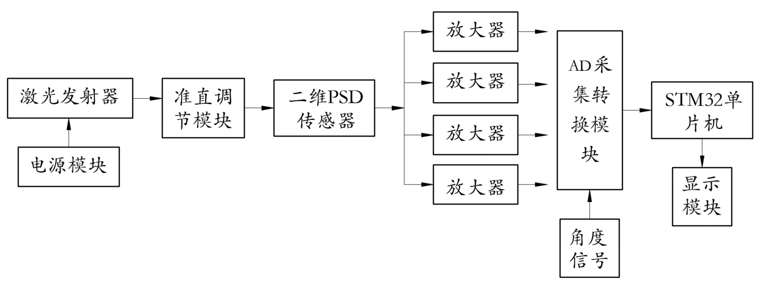
研究方案及系统设计
检测系统流程图
检测系统硬件原理图
Notes:
1. 本课题检测系统的硬件原理图如上图所示，由激光发射器发出的激光束，经准直调节模块调整后，作为基准轴线照射到PSD的光敏面上，
PSD传感器因其内部特殊结构会将光能转换为电能，最终将光斑的空间位置信号转换为四路电流信号进行输出，通过后续的信号处理电路、AD转换等操作将信号采集到主控制器进行运算，
即可将光斑空间位置信号转换为X、Y坐标信号，最后配合角度信息，对测量模型进行分析便可得到尾座顶尖轴线的空间位置信息及调整数值，从而完成测量调节工作。

Slide 15
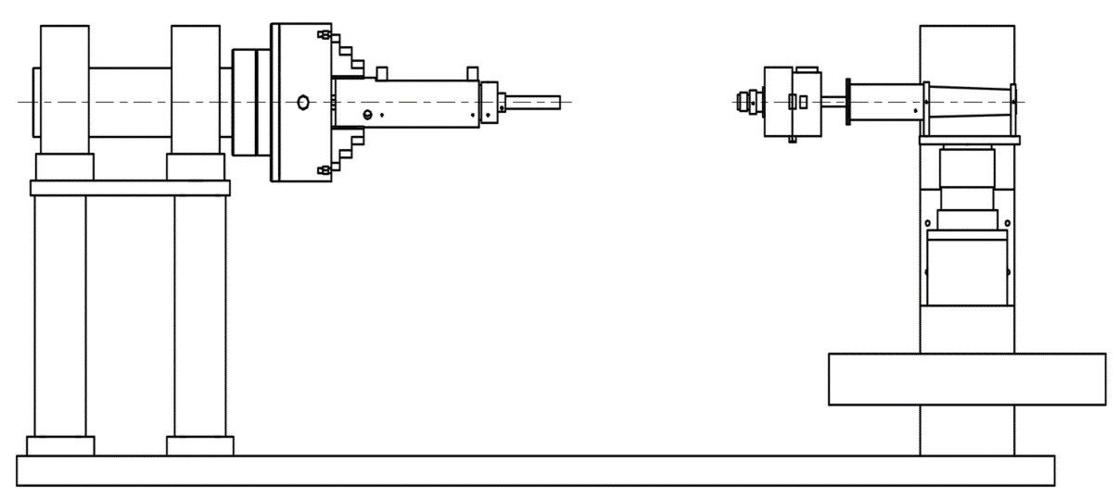
研究方案及系统设计
软件总体设计
方案结构图
6.激光调节机构
4.法兰盘
5.三爪卡盘
8.数据采集处理显示模块
9.电源模块
3.主轴
7.扩束管
10.尾座顶尖
2.轴承座
11.旋转机构
15.滤光片
14.编码器
12.六自由度工作台
1.支撑机构
13.光学平台
检测系统机械结构图
Notes:
检测系统的机械结构如上图所示，本系统拟以准直光束代替车床主轴轴线，在激光器发射端添加准直扩束管，在尾座端安装滤光片、高精度PSD以及绝对式编码器，其中PSD以及编码器可以通过旋转机构绕尾座顶尖轴线旋转；
旋转过程中，PSD可记录任意位置处激光光斑的坐标，绝对式角度编码器可记录PSD绕尾座顶尖轴线旋转的角度。本实验系统将整个尾座顶尖端安装在六自由度工作台上，并采用单片机作为本测量系统主控单元。

Slide 16
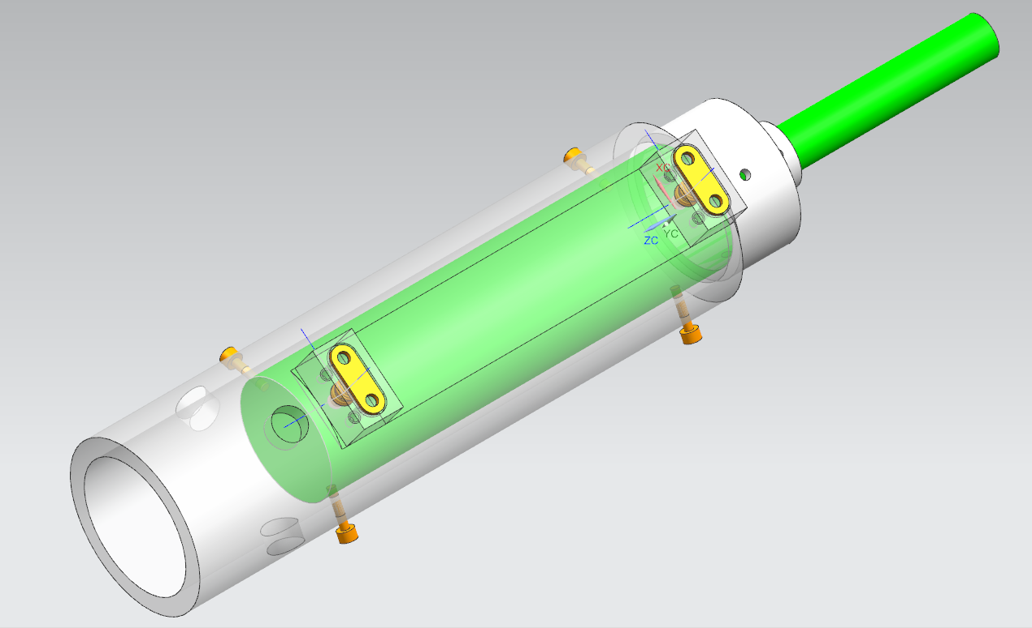
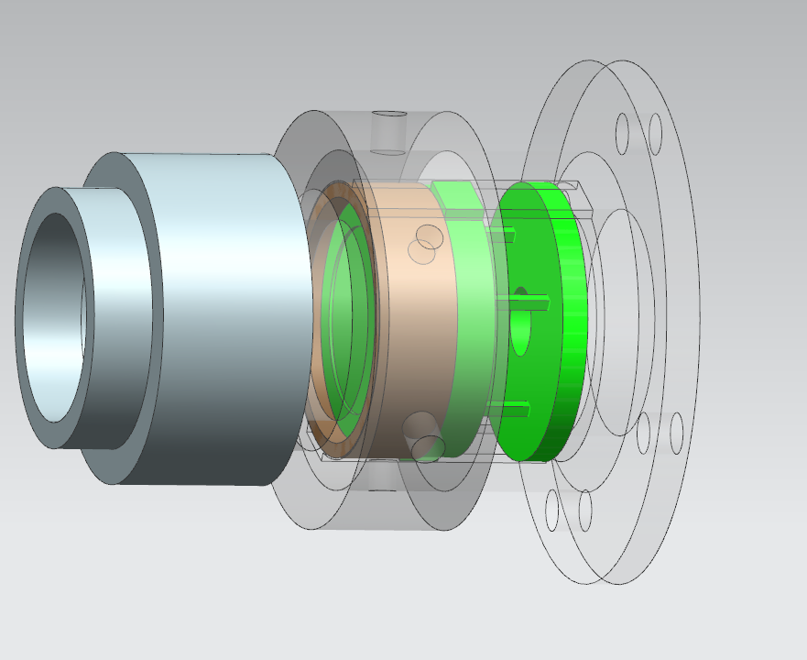
研究方案及系统设计
模块功能实现
激光器调节机构
激光接收模块
3.夹具
1.夹具
2.定位套筒
3.电路板
2.弹性紧固件
1.激光器套筒
4.扩束镜
5.激光器
6.调节螺钉
5.滤光片
4.PSD
通过弹性紧固件配合调节螺钉，调整激光器姿态，使其与主轴同轴，再通过扩束镜，提高准直精度
PSD通过定位套筒及夹具安装定位，滤光片用来滤除环境光
Notes:
这里简要介绍一下激光器调节机构和激光接收模块
如图所示，激光器通过套筒装夹在三爪卡盘上，激光器的位姿调整采用弹性紧固件配合调节螺钉进行，其弹性紧固件起支撑作用，调节螺钉夹角为90度，可对激光器进行任意姿态的调节。
激光接收模块主要包括滤光片、PSD、安装夹具、定位套筒等，滤光片采用的是带通滤光片，仅允许632.8nm的红光通过，达到滤除环境光影响的作用；PSD通过定位夹具和套筒，使其感光面与顶尖轴线保持垂直。

Slide 17
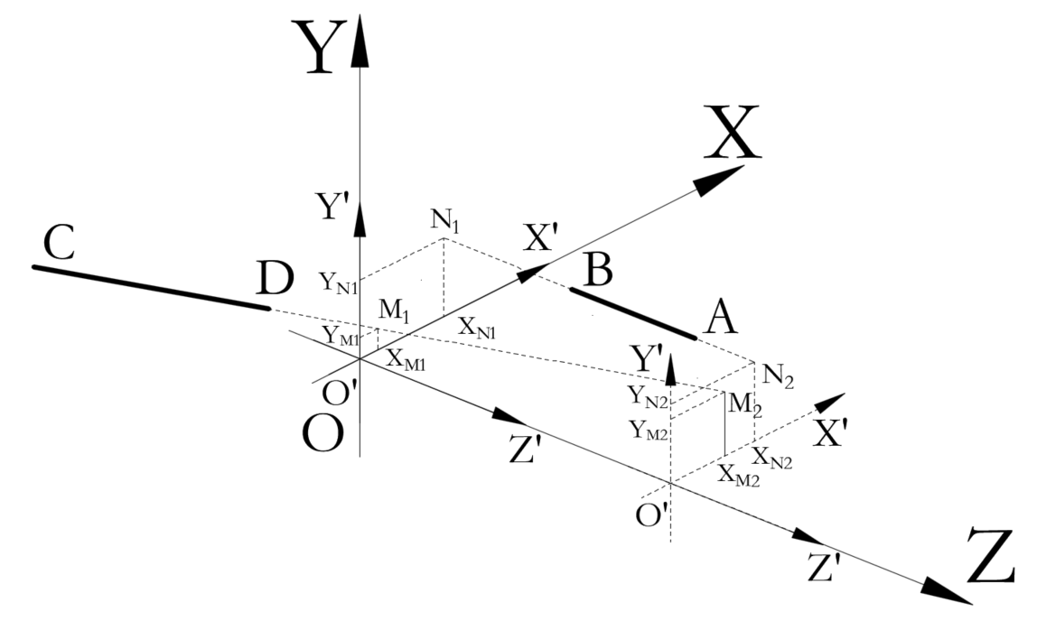
研究方案及系统设计
系统测量原理
CD：主轴轴线
AB：顶尖轴线
O-XYZ：世界坐标系
O’-X‘Y’Z‘：动坐标系
Notes:
下面简要介绍一下本系统的测量原理：
首先将激光束调整至与车床主轴同轴，PSD通过专用夹具固定好，保证PSD平面与顶尖轴线垂直
测量原理：
坐标系的建立：世界坐标系：以初始位置二维PSD中心为原点，X,Y轴为世界坐标系的X,Y轴，根据笛卡尔坐标系确定Z轴，从而建立起三维空间世界坐标系；动坐标系：以任意位置PSD中心为原点，X,Y轴为动坐标系的X,Y轴，根据笛卡尔坐标系确定Z轴，从而建立起三维空间动坐标系。其中，动坐标系可沿着顶尖轴线做平移和旋转运动；
测量时，首先使PSD在初始位置（编码器为α角时），记录此时光斑坐标$M_{1}$,令激光器保持不动，PSD旋转一圈后，对其轨迹进行拟合，得到中心坐标$N_{1}；$
再使PSD沿顶尖圆柱面移动一段距离L，记录此时光斑坐标$M_{2}$和编码器角度β，然后使PSD再绕顶尖轴线旋转一圈，同样进行拟合，得到中心坐标$N_{2}$；
经过对多个截面进行测量后，便可拟合出主轴轴线和顶尖轴线，再根据同轴度评定算法，得到两条线的同轴度偏差

Slide 18
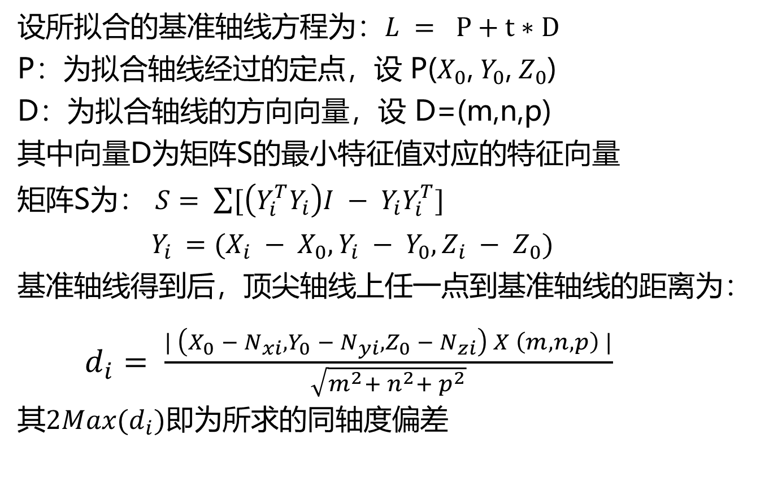
研究方案及系统设计
系统测量原理
设所拟合的基准轴线方程为：$L = P+t∗D$
P：为拟合轴线经过的定点，设 P($X_{0}$, $Y_{0}$, $Z_{0}$)
D：为拟合轴线的方向向量，设 D=(m,n,p)
其中向量D为矩阵S的最小特征值对应的特征向量
矩阵S为： $S= \sum{[\left(Y_{i}^{T}Y_{i}\right)I − Y_{i}Y_{i}^{T}]}$
$Y_{i }=(X_{i} − X_{0},Y_{i} − Y_{0},Z_{i} − Z_{0})$
基准轴线得到后，顶尖轴线上任一点到基准轴线的距离为：
$d_{i}= \frac{| \left(X_{0} − N_{xi},Y_{0} − N_{yi},Z_{0} − N_{zi}\right) X \left(m,n,p\right) |}{\sqrt{m^{2}+ n^{2}+ p^{2}}}$
其$2Max(d_{i})$即为所求的同轴度偏差
Notes:
其相关计算公式如图所示，县通过最小二乘法拟合得到主轴轴线方程，再根据测量得到的顶尖轴线上的各个点的坐标，计算同轴度偏差。$d_{i}$即为各个测量点到主轴轴线的距离。

Slide 19
研究计划及预期成果
5
Notes:
下面是我的研究计划和预期成果

Slide 20
研究计划及预期成果
研究计划
时间 | 工作
2020.04-2020.05 | 查阅国内外相关资料，制定项目总体方案与技术路线
2020.06-2020.08 | 完成系统硬件设计、加工与装配调试
2020.09-2020.11 | 完成系统电路开发、PSD信号采集及处理程序的开发
2020.12-2021.04 | 完成激光准直系统的搭建、基准轴线的调节以及同轴度评定算法的开发
2021.05-2021.08 | 设计人机交互界面，根据测量结果，给出车床尾座调整策略，并重复试验以提高系统的稳定性和测量精度
2021.09-2021.12 | 撰写毕业论文
2022.01-2022.03 | 修改完善毕业论文，完成答辩
Notes:
以上是我的课题研究计划，截至目前为止，已基本完成系统硬件设计、加工，并完成了PSD电路开发及信号采集模块。
后期工作的重点将是完成激光准直系统的搭建，完成同轴度评定算法的开发，并重复试验以提高系统的稳定性和精度。

Slide 21
研究计划及预期成果
预期成果
研制一套基于光电检测技术的车床尾座同轴度误差测量系统
开发基于光电检测的同轴度误差评定算法
发表一篇学术论文，申请一项发明专利
撰写一篇硕士学位论文
Notes:
以上是系统的预期成果，主要包括：
研制一套基于光电检测技术的车床尾座同轴度误差测量系统
开发基于光电检测的同轴度误差评定算法
发表一篇学术论文，申请一项发明专利
撰写一篇硕士学位论文

Slide 22
E N D
请各位老师批评指正
Notes:
以上就是我的开题答辩的所有内容，感谢各位老师的倾听，请各位老师批评指正。

